Slide 1


Centro de Electricidad, Electrónica y Comunicaciones
Tercer y cuarto trimestre

Slide 2

API
Ágil Proceso de Inventarios

Slide 3

Tabla de contenido
Tercer Trimestre
Diagrama de clases
Prototipo y Mockups
Modelo Relacional
Diagrama de Distribución
Cuarto trimestre
Control de versiones
Diagrama de Gantt
Informes
Diccionario de Datos
Base de Datos
Primer Trimestre (Ajustes)
Ficha Técnica
Levantamiento de Información
BPMN
Requerimientos Funcionales
Requerimientos No Funcionales
Historias de Usuario

Slide 4
Objetivo General
Desarrollar un sistema de información que gestione el registro y control del inventario de los productos a comercializar de la distribuidora “La Molienda”, con el fin de mejorar el tiempo de desempeño de las tareas cotidianas de los empleados de la Empresa, evitar la pérdida de información y mejorar el desempeño frente a los usuarios de la compañía.
Ficha Técnica- GitHub

Slide 5
Objetivos Específicos
• Registrar la entrada y salida de los productos.
• Mejorar el proceso de actualización y seguimiento de la información del inventario de la distribuidora La Molienda.
• Generar un reporte de los productos a punto de agotarse, fecha de fabricación y caducidad, y por cantidad en stock.
Ficha Técnica- GitHub

Slide 6
Planteamiento del Problema
La distribuidora “La Molienda” ubicada en el municipio de Soacha, dedicada a la distribución de alimentos, presenta dificultades en el proceso de control y registro de los inventarios de los productos a comercializar, el cual se elabora de forma escrita y se pasa a un documento en Excel; debido a esto se genera una pérdida financiera y de tiempo, haciendo que la empresa pierda clientes y/o productos, por el mal conteo de los mismos.
Ficha Técnica- GitHub

Slide 7
Delimitación y Alcance del Proyecto
• El sistema de información se encargará del registro y control del inventario de los productos de la comercializadora, mediante el registro de la hoja de vida de cada uno (fabricante, lote, fecha de vencimiento, cantidad, costo base, utilidades, stock, categoría, etc.), además, generará el reporte de las fechas de fabricación y de vencimiento de los productos de alimento, de los productos que están próximos agotarse, de la existencia en bodega de cada producto.
• El sistema de información NO REALIZARÁ: elaboración de facturación, cancelación y elaboración de nóminas.
Ficha Técnica- GitHub

Slide 8
Justificación del Proyecto
El sistema de información API propuesto a la distribuidora “La Molienda” facilitará el registro, actualización y control de productos existentes para evitar pérdidas de tiempo y dinero, así, automatizando los procesos en el manejo y control de los inventarios de la empresa.
Ficha Técnica- GitHub

Slide 9
Levantamiento de Información
Se le realizo una encuesta la distribuidora “La Molienda” el cual consta de 19 preguntas, 11 preguntas con opciones múltiples y 8 preguntas abiertas. Esta encuesta se le realizo a dos funcionarios de la empresa al Administrador y Vendedor. Gracias a esto pudimos evidenciar varios errores e inconformidades que tiene la empresa actualmente.
Con los problemas que evidenciamos llegamos a la conclusión de implementar un sistema de información. el cual permita sistematizar y automatizar los procesos requeridos para funcionamiento y cumplimiento de los objetivos de la empresa.
Tabulación preguntas
Recolección de Información - GitHub

Slide 10
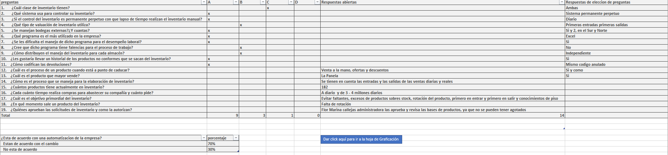
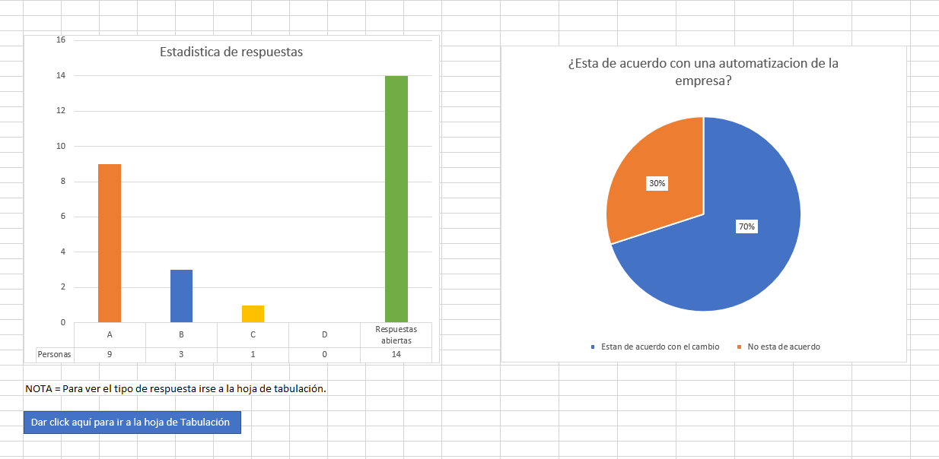
Levantamiento de Información
Tabulación
Gráficas
Recolección de Información - GitHub

Slide 11
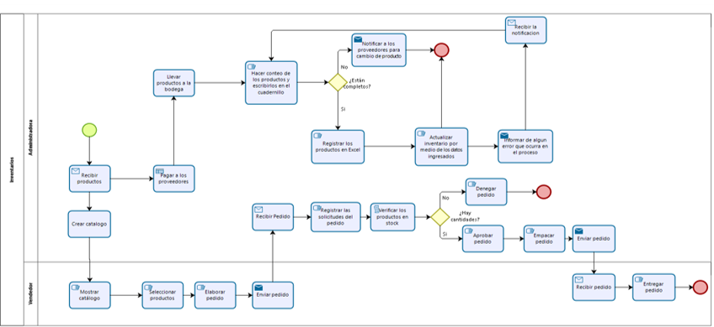
BPMN
Diagrama BPMN - GitHub

Slide 12
Requerimientos Funcionales
Número de Requisito | RF1
Nombre de Requisito | Iniciar Sesión
Tipo |  Requisito  Restricción
Fuente del Requisito | Historia de usuarios
Prioridad del Requisito |  Alta / Esencial  Media / Deseado  Baja / Opcional
Número de Requisito | RF2
Nombre de Requisito | Registrar Usuario
Tipo |  Requisito  Restricción
Fuente del Requisito | Historia de Usuarios
Prioridad del Requisito |  Alta / Esencial  Media / Deseado  Baja / Opcional
Requerimientos Funcionales - GitHub

Slide 13
Requerimientos No Funcionales
Número de Requisito | RNF1
Nombre de Requisito | Registrar Venta
Tipo |  Requisito  Restricción
Fuente del Requisito | Cuestionario
Prioridad del Requisito |  Alta / Esencial  Media / Deseado  Baja / Opcional
Número de Requisito | RNF2
Nombre de Requisito | Verificar Venta
Tipo |  Requisito  Restricción
Fuente del Requisito | Cuestionario
Prioridad del Requisito |  Alta / Esencial  Media / Deseado  Baja / Opcional
Requerimientos No Funcionales - GitHub

Slide 14
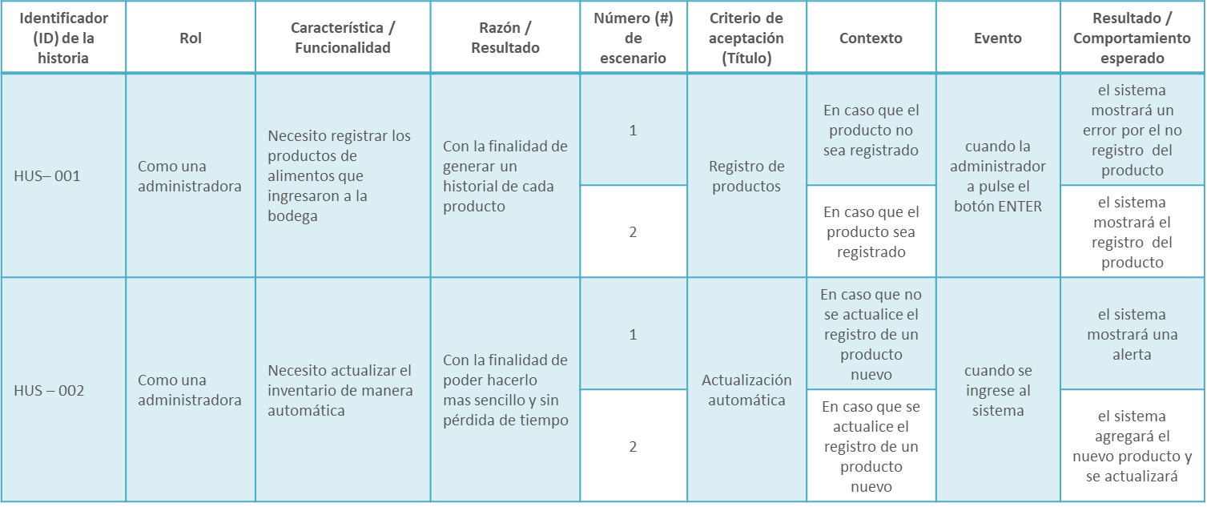
Historias de Usuario
Historias de Usuario - GitHub

Slide 15
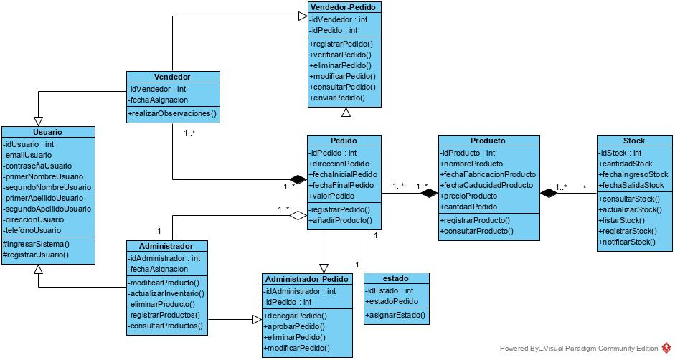
Diagrama de Clases
Diagrama de Clases – GitHub

Slide 16
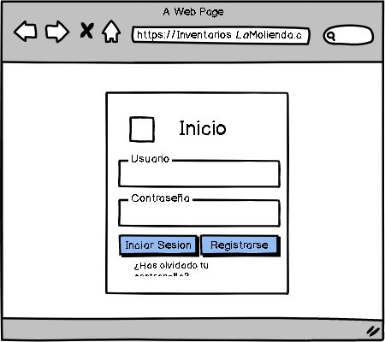
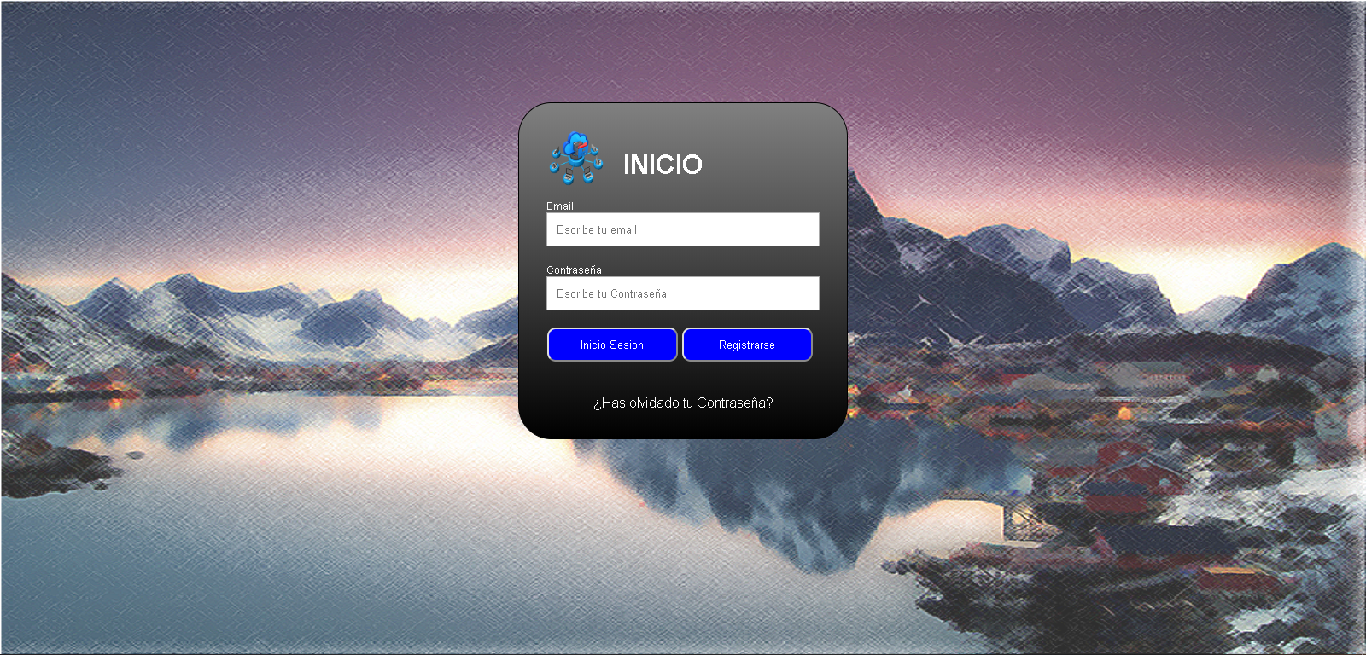
Mockups y Prototipos
Mockups – GitHub
Prototipos – GitHub

Slide 17
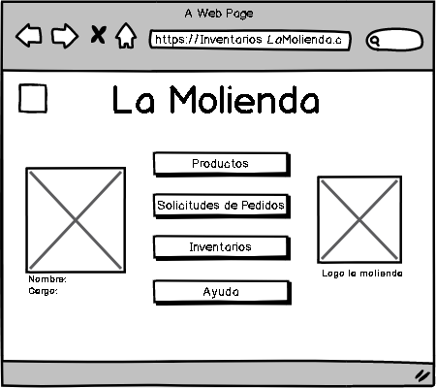
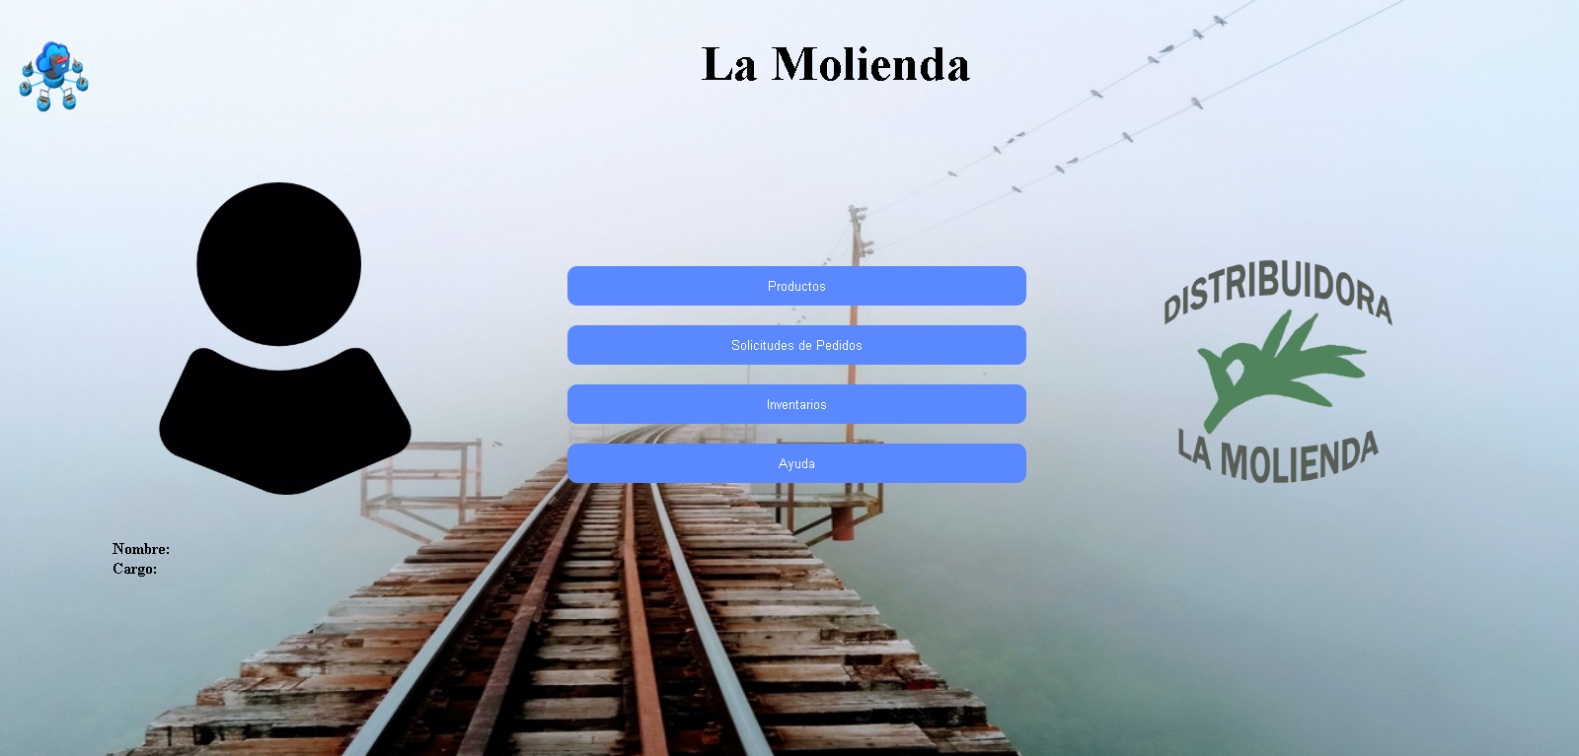
Mockups y Prototipos
Mockups – GitHub
Prototipos – GitHub

Slide 18
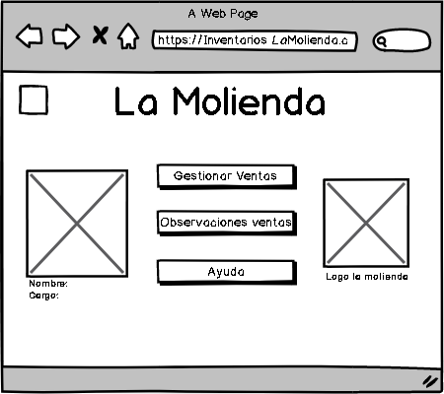
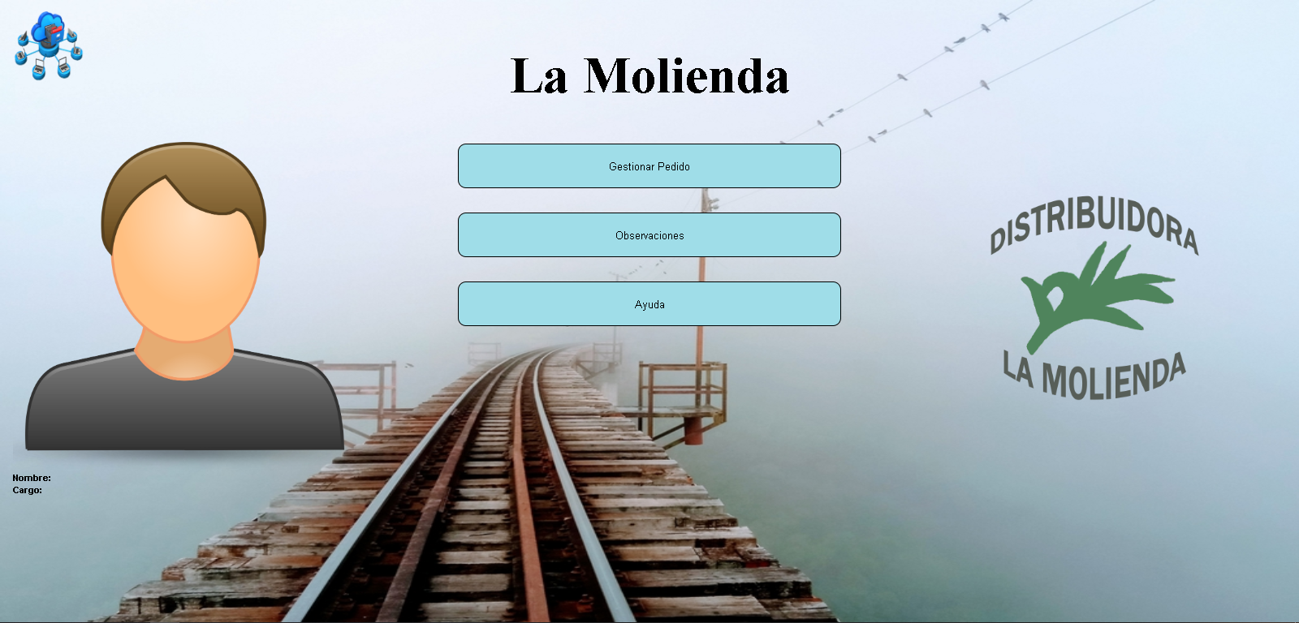
Mockups y Prototipos
Mockups – GitHub
Prototipos – GitHub

Slide 19
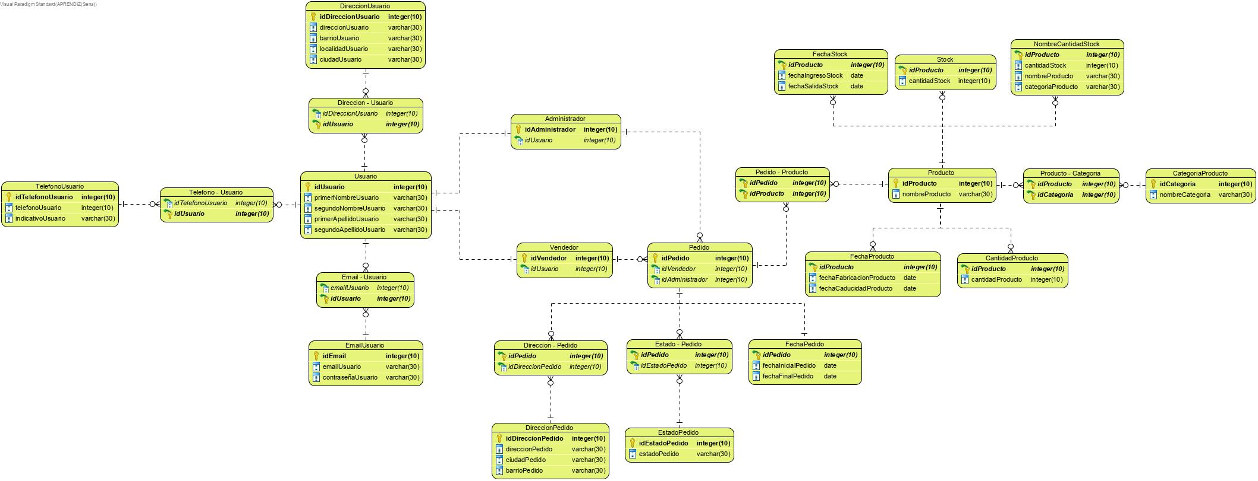
Diagrama Relacional
Diagrama Relacional 3NF Notación Crow’s Foot – GitHub

Slide 20
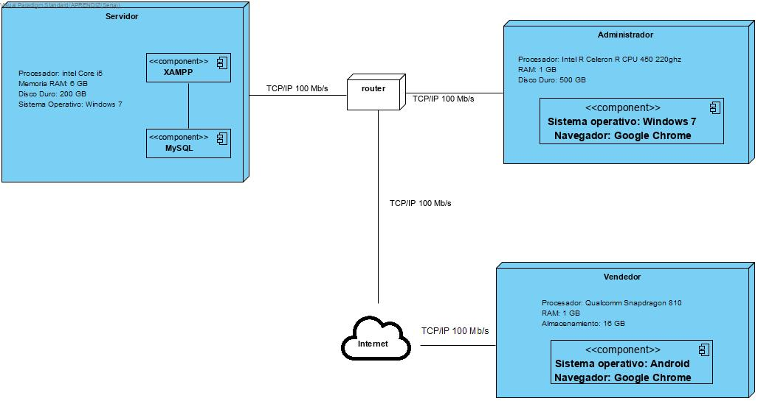
Diagrama de Distribución
Diagrama de Distribución – GitHub

Slide 21
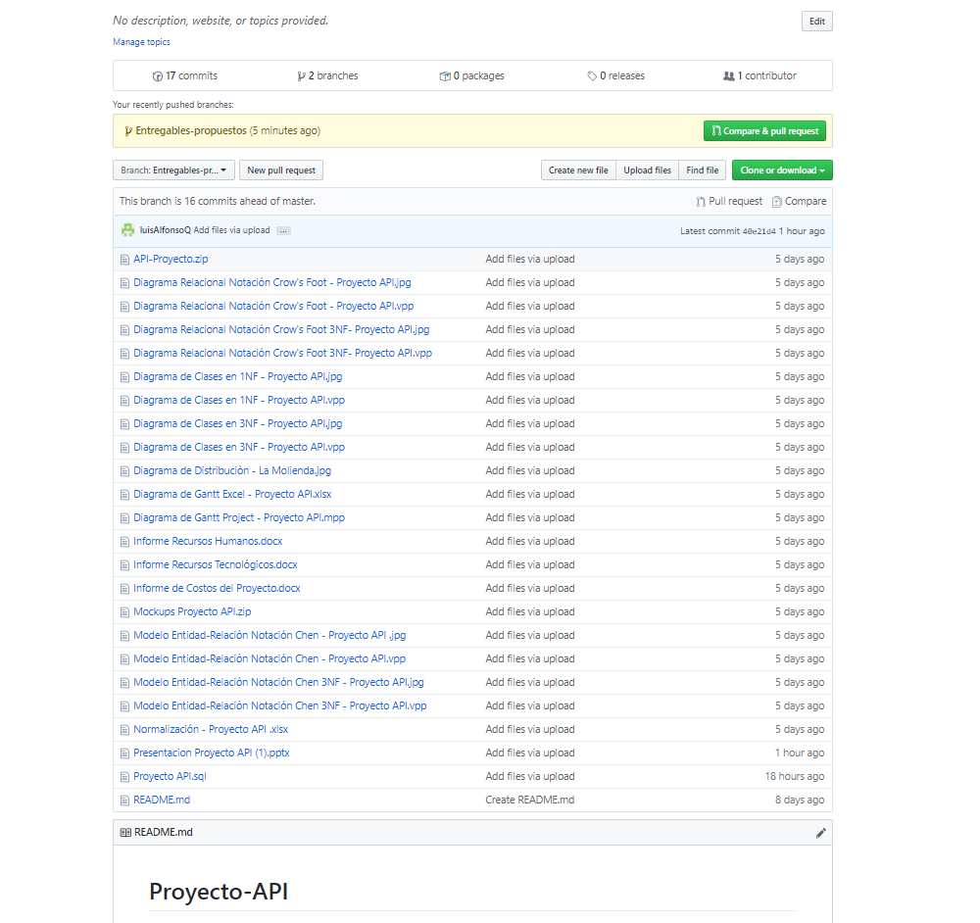
Control De Versiones
Control de Versiones – GitHub

Slide 22
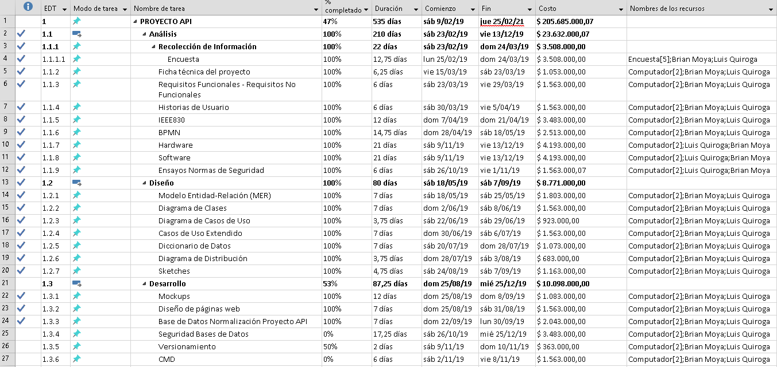
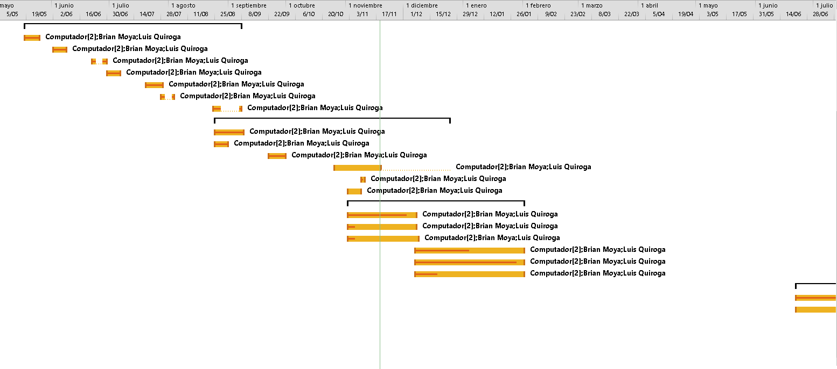
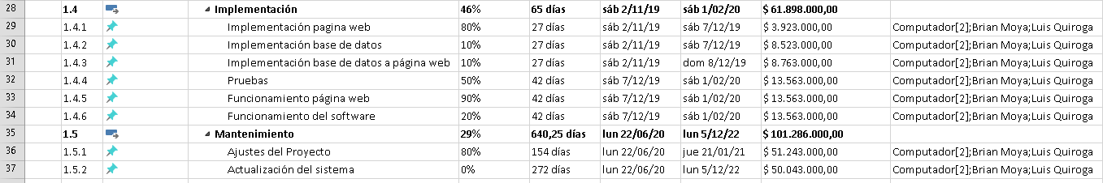
Diagrama de Gantt
Diagrama de Gantt Project– GitHub
Diagrama de Gantt Excel– GitHub

Slide 23
Informe de Recursos Humanos
ESTADÍSTICAS DE RECURSOS
PRECIO TRABAJO
Estado de trabajo de todos los recursos de trabajo.
Precio de la tasa estándar y el costo por uso
Informe de Recursos Humanos– GitHub

Slide 24
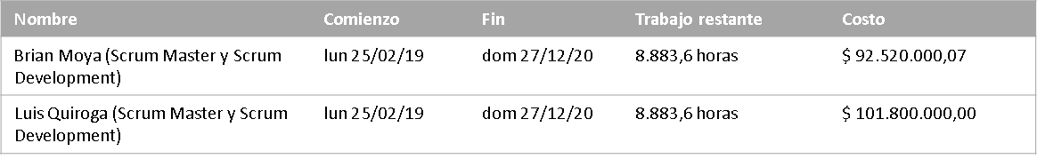
Informe de Recursos Humanos
ESTADO DE LOS RECURSOS
Resta trabajo para todos los recursos de trabajo
Informe de Recursos Humanos– GitHub

Slide 25
Informe de Recursos Tecnológicos
ESTADÍSTICAS DE RECURSOS
PRECIO TRABAJO
Estado de trabajo de todos los recursos de trabajo.
Precio por horas estándar y horas extra.
Informe de Recursos Tecnológicos– GitHub

Slide 26
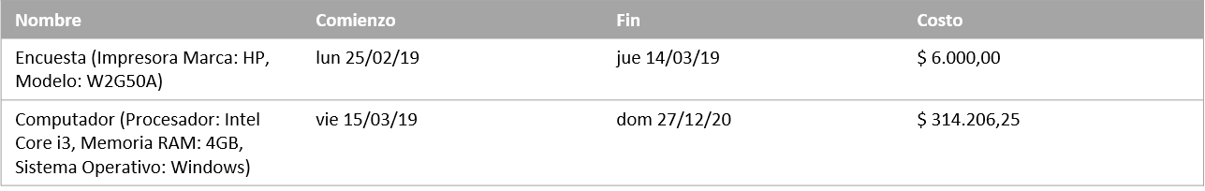
Informe de Recursos Humanos
ESTADO DE LOS RECURSOS
Resta trabajo para todos los recursos de trabajo
Informe de Recursos Tecnológicos– GitHub

Slide 27
Informe de Costos del Proyecto
ESTADÍSTICAS DE RECURSOS
Estado de trabajo de todos los recursos de trabajo.
Informe de Costos del Proyecto– GitHub

Slide 28
Informe de Costos del Proyecto
DISTRIBUCIÓN DE COSTOS
Cómo los costos están distribuidos entre las tareas en función de su estado.
Informe de Costos del Proyecto– GitHub

Slide 29
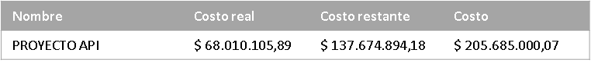
Informe de Costos del Proyecto
ESTADO DE LOS RECURSOS
Resta trabajo para todos los recursos de trabajo
Informe de Costos del Proyecto– GitHub

Slide 30
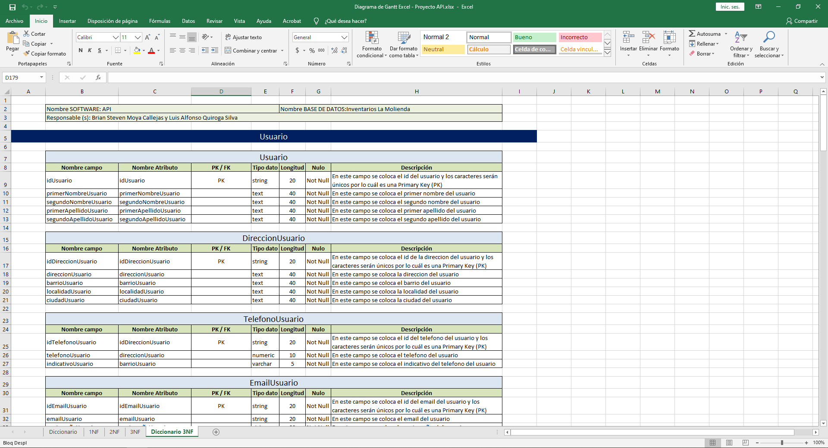
Diccionario de Datos
Diccionario de Datos - GitHub

Slide 31
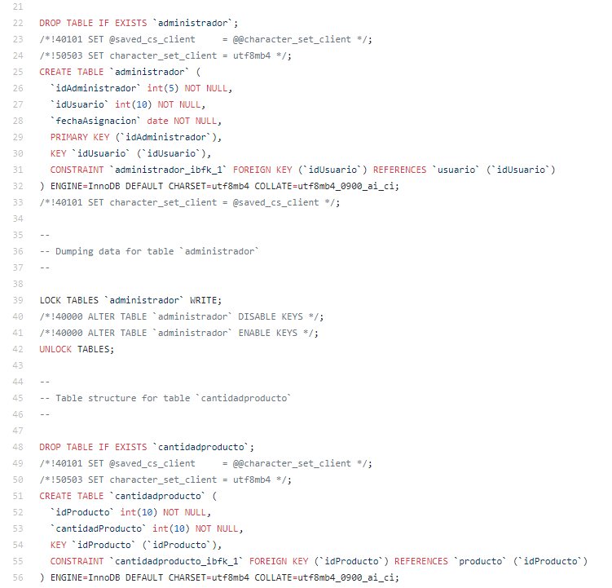
Base de Datos
Base de Datos - GitHub

Slide 32


